Slide 1
Physically Based Rendering From Theory to Implementation
Chapter 5 : Color and Radiometry
Light
Radiometry
Surface Reflection

Slide 2
Light
빛은 전자기파( Electromagnetic radiation )입니다.
전자기파?
전자기적 과정에 의해 복사되는 에너지를 의미합니다.
전하를 가진 입자가 가속하면 주위에 자기장을 만들어 냅니다. ( Faraday's law )
전자의 흐름
자기장

Slide 3
Light
자기장이 변하면 전기장이 만들어 집니다. ( Ampère's circuital law )
전기장과 자기장이 연쇄적으로 발생하면서 나아가는 현상이 전자기파입니다.
자기력 방향
전기장
전자기파의 진행 방향

Slide 4
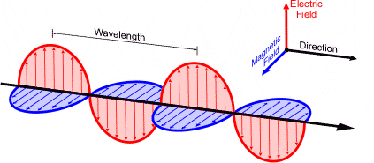
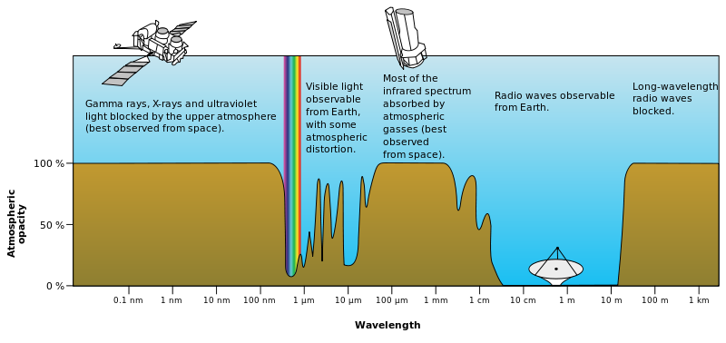
Light
전기장 혹은 자기장의 한번의 진동 주기가 가지는 길이를 파장이라고 합니다.
전자기파에는 여러 종류가 있는데 이들은 파장으로 구분됩니다.

Slide 5
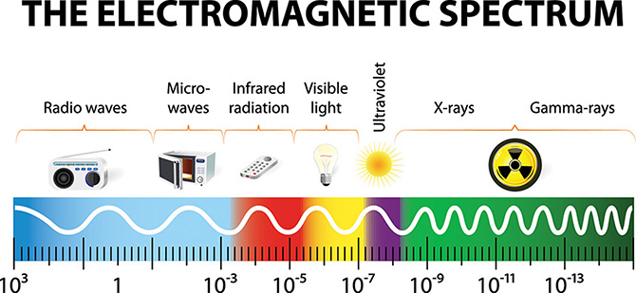
Light
전자기파는 파장에 따라서 다음과 같이 분류할 수 있습니다.
전파 ( Radio waves )
마이크로파 ( Micro waves )
적외선 ( infrared light )
가시광선 ( visible light )
자외선 ( ultraviolet light )
X선 ( X-rays )
감마선 ( Gamma-rays )

Slide 6
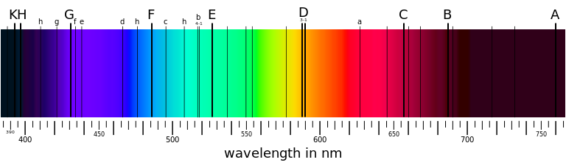
Light
컴퓨터 이미지에서는 370nm ~ 730nm에 해당하는 가시광선에 관심을 같습니다.
사람 눈에 보이기 때문입니다.

Slide 7
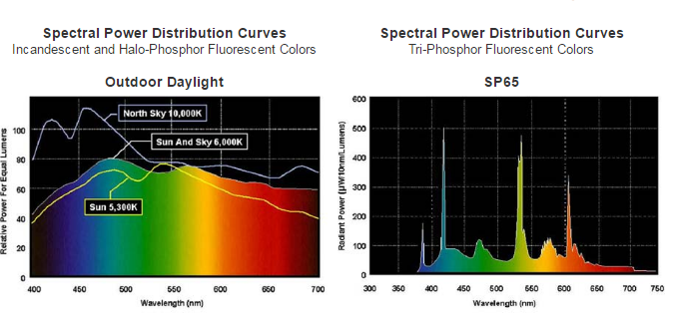
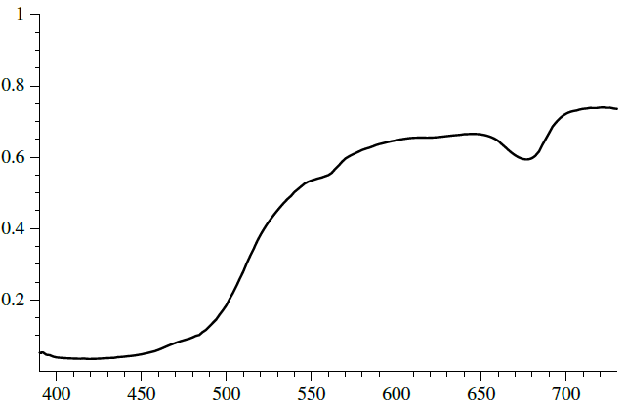
SPD
SPD(Spectral Power Distribution)은 조명의 파장별 단위 면적당 에너지를 기술한 것입니다.
일반적으로 SPD는 파장의 함수로써 어떤 방사량, 광도량의 농도를 나타냅니다.

Slide 8
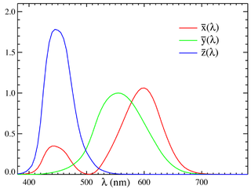
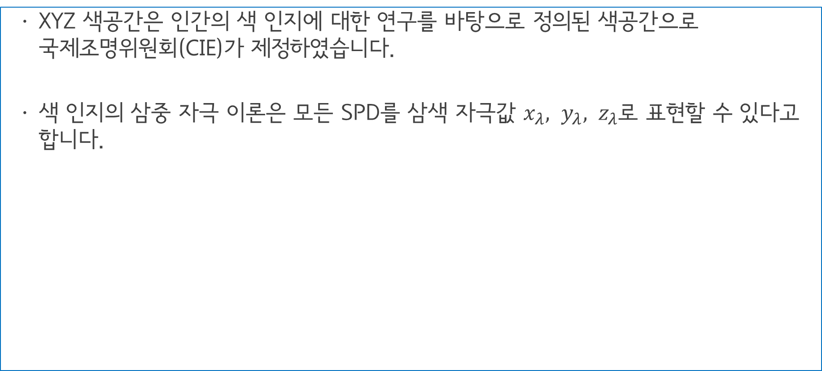
XYZ COLOR
XYZ 색공간은 인간의 색 인지에 대한 연구를 바탕으로 정의된 색공간으로 국제조명위원회(CIE)가 제정하였습니다.
색 인지의 삼중 자극 이론은 모든 SPD를 삼색 자극값 $x_{λ}, y_{λ}, z_{λ}$로 표현할 수 있다고 합니다.

Slide 9
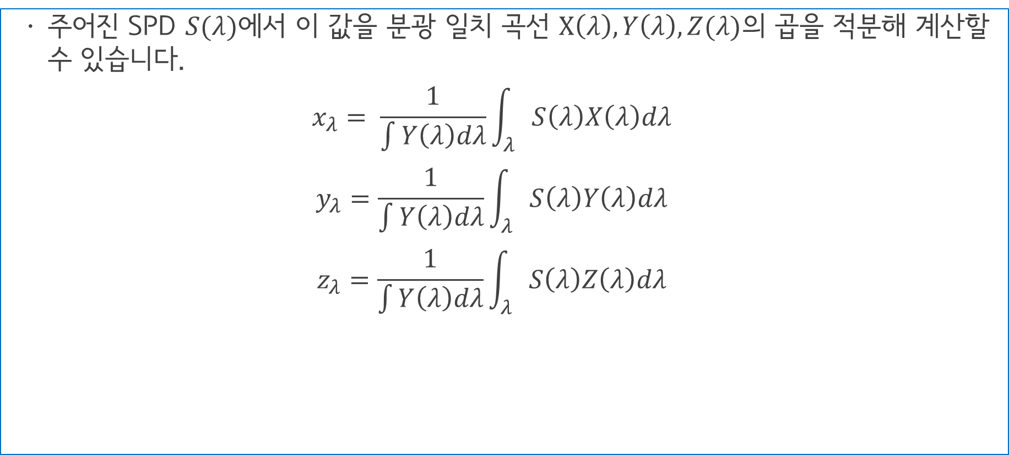
XYZ COLOR
주어진 SPD $S(λ)$에서 이 값을 분광 일치 곡선 $X\left(λ\right),Y\left(λ\right), Z(λ)$의 곱을 적분해 계산할 수 있습니다.
$$x_{λ}= \frac{1}{\int{Y\left(λ\right)dλ}}\int_{λ}{S\left(λ\right)X\left(λ\right)dλ}$$
$$y_{λ}=\frac{1}{\int{Y\left(λ\right)dλ}}\int_{λ}{S\left(λ\right)Y\left(λ\right)dλ}$$
$$z_{λ}=\frac{1}{\int{Y\left(λ\right)dλ}}\int_{λ}{S\left(λ\right)Z\left(λ\right)dλ}$$

Slide 10
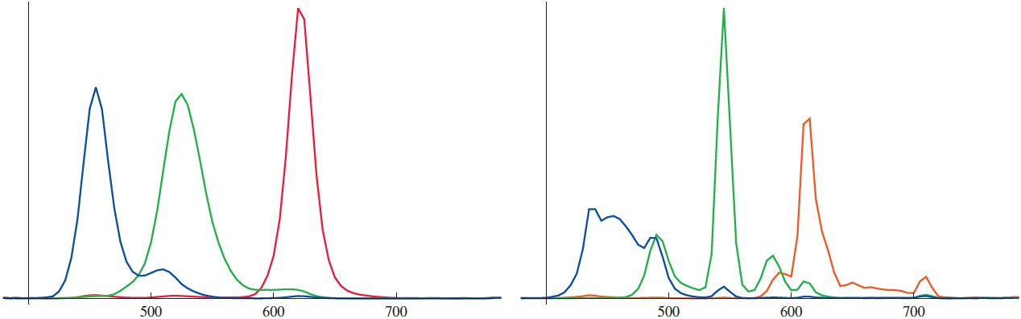
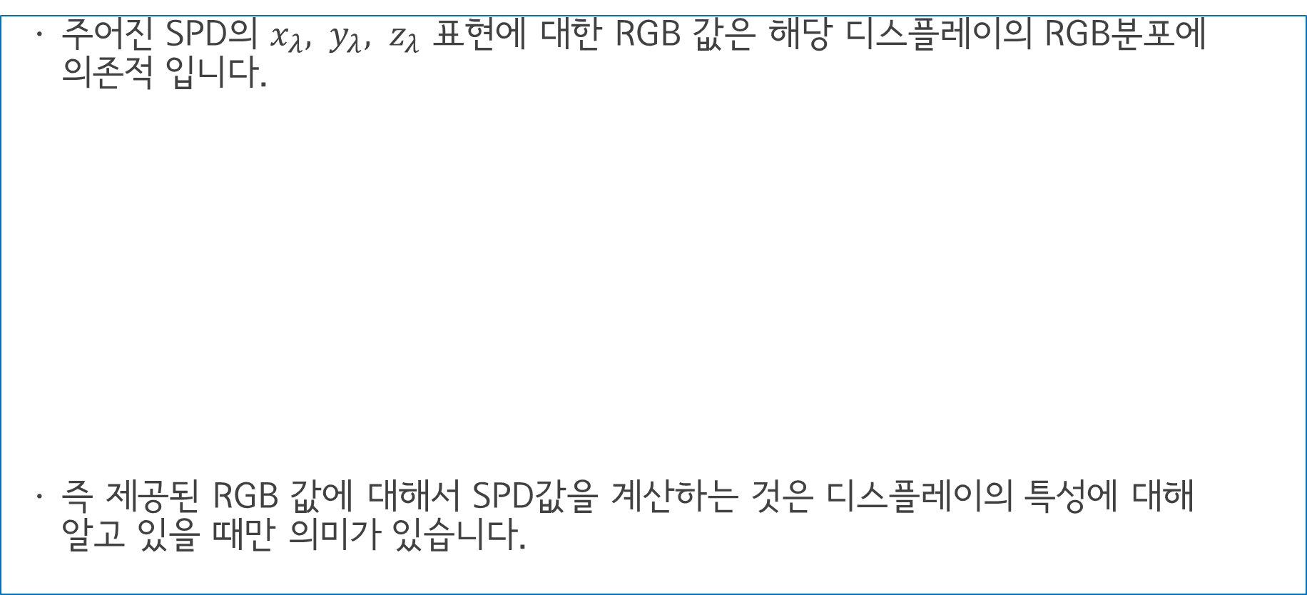
RGB COLOR
주어진 SPD의 $x_{λ}, y_{λ}, z_{λ}$ 표현에 대한 RGB 값은 해당 디스플레이의 RGB분포에 의존적 입니다.
즉 제공된 RGB 값에 대해서 SPD값을 계산하는 것은 디스플레이의 특성에 대해 알고 있을 때만 의미가 있습니다.
LCD 디스플레이
LED 디스플레이

Slide 11
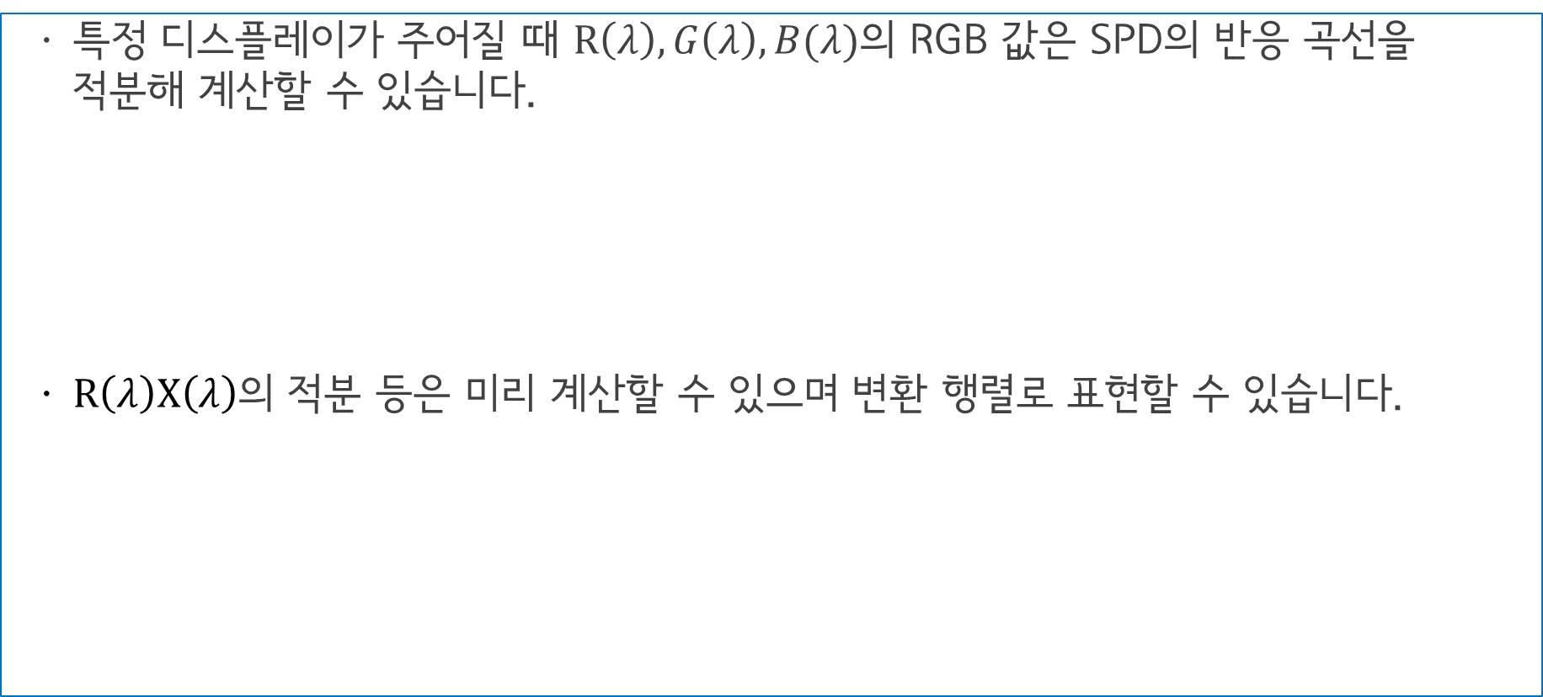

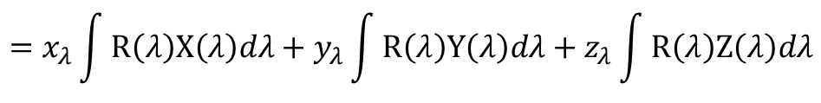
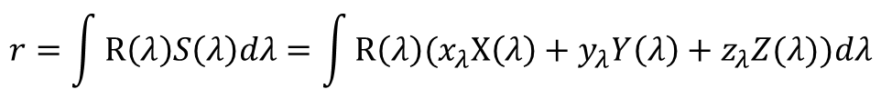
RGB COLOR
특정 디스플레이가 주어질 때 $R\left(λ\right),G\left(λ\right), B(λ)$의 RGB 값은 SPD의 반응 곡선을 적분해 계산할 수 있습니다.
$R\left(λ\right)X\left(λ\right)$의 적분 등은 미리 계산할 수 있으며 변환 행렬로 표현할 수 있습니다.
$$r=\int{R\left(λ\right)S\left(λ\right)dλ=\int{R\left(λ\right)(x_{λ}X\left(λ\right)+y_{λ}Y\left(λ\right)+z_{λ}Z(λ))dλ}}$$
$$=x_{λ}\int{R\left(λ\right)X\left(λ\right)dλ}+y_{λ}\int{R\left(λ\right)Y\left(λ\right)dλ}+z_{λ}\int{R\left(λ\right)Z\left(λ\right)dλ}$$
$$\left[\begin{matrix}r \\ g \\ b\end{matrix}\right]=\left(\begin{matrix}\int{R\left(λ\right)X\left(λ\right)dλ} & \int{R\left(λ\right)Y\left(λ\right)dλ} & \int{R\left(λ\right)Z\left(λ\right)dλ} \\ \int{G\left(λ\right)X\left(λ\right)dλ} & \int{G\left(λ\right)Y\left(λ\right)dλ} & \int{G\left(λ\right)Z\left(λ\right)dλ} \\ \int{B\left(λ\right)X\left(λ\right)dλ} & \int{B\left(λ\right)Y\left(λ\right)dλ} & \int{B\left(λ\right)Z\left(λ\right)dλ}\end{matrix}\right)\left[\begin{matrix}x_{λ} \\ y_{λ} \\ z_{λ}\end{matrix}\right]$$

Slide 12
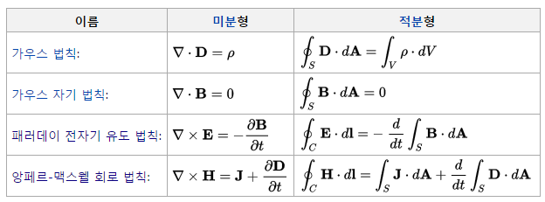
Light
빛은 전자기파이기 때문에 전자기파의 기본 행동 특성을 나타내는 맥스웰 방정식 ( Maxwell's equations )으로 설명할 수 있습니다.
하지만 수학적으로 매우 복잡합니다.

Slide 13
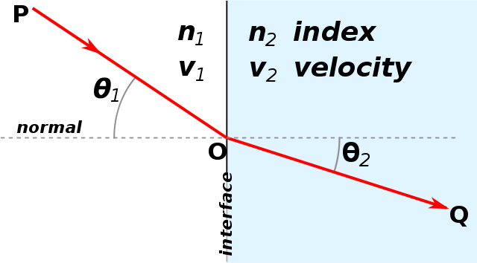
Light
그래서 사용되는 것이 기하학적 광학( Geometrical Optics ) 입니다.
기하학적 광학은 빛을 직선으로 움직이는 광선으로 취급하는 광학 이론입니다.
빛의 파장이 광자의 크기에 비해서 매우 작다면(= 0에 근사) 근사적으로 빛에 대해서 기하학적으로 접근 가능합니다.

Slide 14
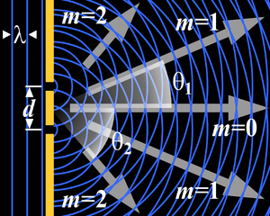
Light
기하학적 광학에서 빛은 아래와 같은 성질을 갖습니다.
선형성 – 두 입력의 합쳐진 효과는 각 입력의 효과를 따로 처리해서 합한 것과 같음
에너지 보존 – 표면이나 반투명 물질에서 산란될 때 결코 가지고 있는 에너지 보다 많은 에너지를 생성하지 않음
형광이나 인광 없음
안정된 상태 – 시간에 따라 변하지 않음.
균일한 매체에서 직선 경로로 전파
빛의 간섭이나 회절, 편광은 X

Slide 15
Light
전자기파를 측정하기 위한 기술의 집합을 방사 측정( Radiometry )이라 합니다.
방사 측정은 빛의 전파와 반사를 묘사하기 위한 개념을 제공합니다.
랜더링의 기본이 되는 방사량은 Flux, Irradiance / Radiant exitance, Intensity, Radiance 입니다.
이 방사량들은 일반적으로 파장에 따라 모두 다릅니다.

Slide 16
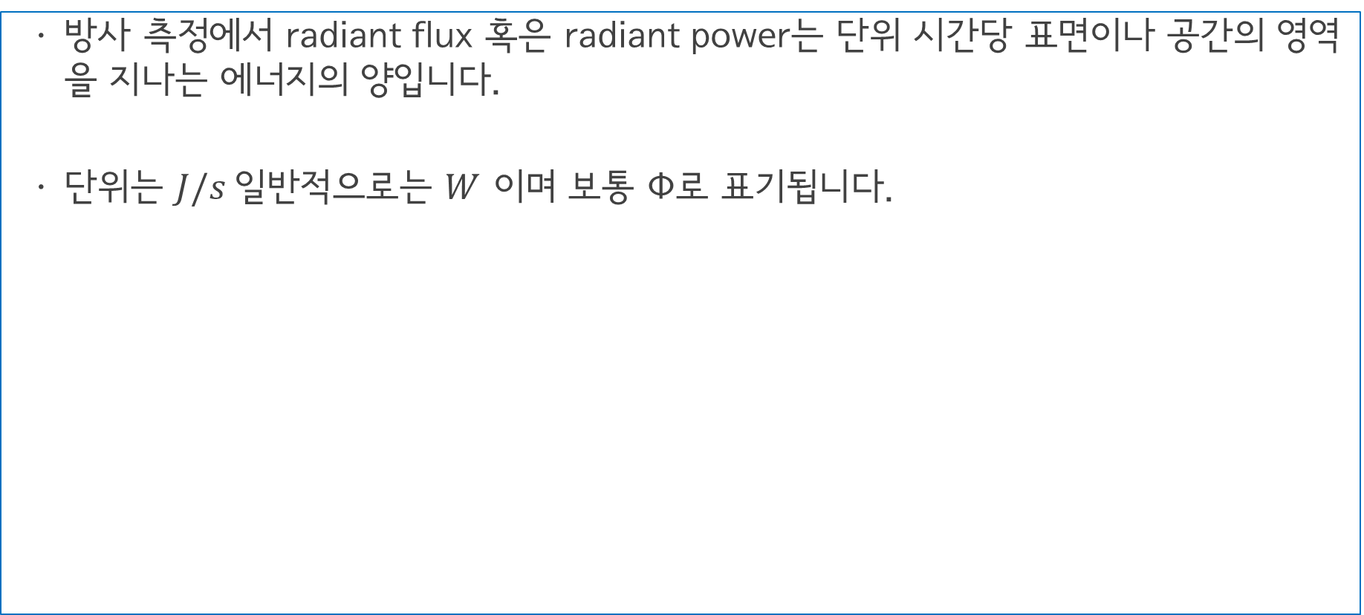
Flux
방사 측정에서 radiant flux 혹은 radiant power는 단위 시간당 표면이나 공간의 영역을 지나는 에너지의 양입니다.
단위는 $J/s$일반적으로는 $W$ 이며 보통 Φ로 표기됩니다.

Slide 17
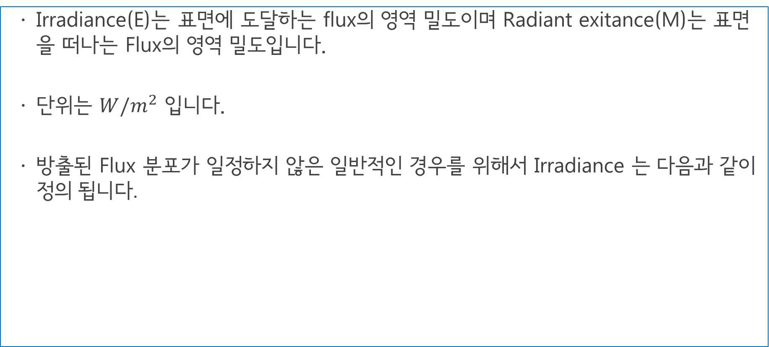

Irradiance / Radiant exitance
Irradiance(E)는 표면에 도달하는 flux의 영역 밀도이며 Radiant exitance(M)는 표면을 떠나는 Flux의 영역 밀도입니다.
단위는 $W/m^{2}$ 입니다.
방출된 Flux 분포가 일정하지 않은 일반적인 경우를 위해서 Irradiance 는 다음과 같이 정의 됩니다.
$$E= \frac{d\text{Φ}}{dA}$$

Slide 18
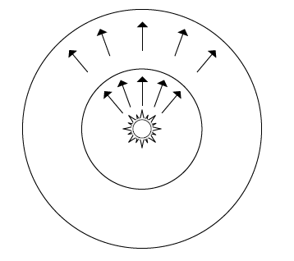

Irradiance / Radiant exitance
점 광원을 예로 보면 광원에서 멀어질 수록 Irradiance가 작아지며 이는 거리에 따라 구의 면적이 넓어지기 때문입니다.
이를 통해서 빛에 받는 에너지의 양이 광원 거리의 제곱근에 따라 작아진다는 것을 알 수 있습니다.
$$E=\frac{\text{Φ}}{4πr^{2}}$$

Slide 19
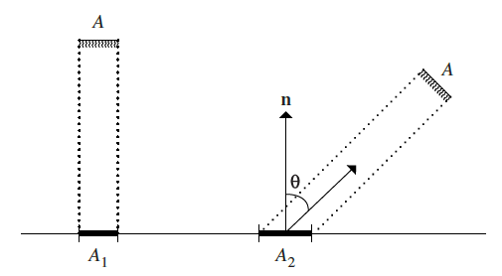

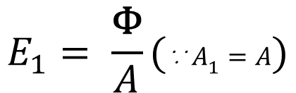
Irradiance / Radiant exitance
Irradiance는 Lambert's cosine law의 근원을 이해하는데도 도움을 줍니다.
$$E_{1}= \frac{\text{Φ}}{A}(\text{∵ }A_{1}=A)$$
$$E_{2}= \frac{\text{Φ}cosθ}{A}$$

Slide 20

Intensity
Intensity는 입체각( Solid Angle )에 대한 Flux 밀도입니다.
입체각은 2D 단위원의 각도를 3D 단위 구로 확장한 개념입니다.
$$I= \frac{d\text{Φ}}{dw}$$

Slide 21
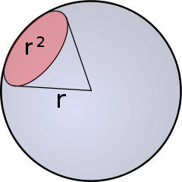

Intensity
입체각에 의해 잘려지는 면적이 $r^{2}$ 일 때가 1스테라디안 ( steradian ) 입니다.
따라서 전체 구의 입체각은 $4π$ 입니다.

Slide 22
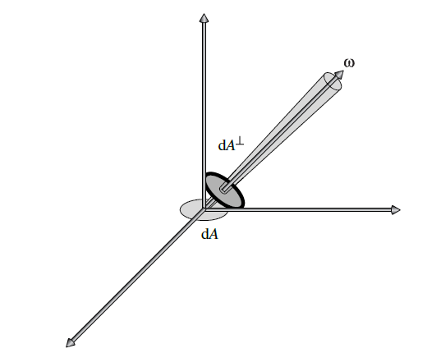

Radiance
Radiance(L)는 단위 면적과 단위 입체각에 대한 Flux 밀도 입니다.
$$L= \frac{d\text{Φ}}{dwdA_{⊥}}$$

Slide 23





Radiance
$A_{⊥}$ 는 $w 에$ 수직하는 표면에 투영된 면적으로 이는 측정한계가 됩니다.
$A$ 면적에서 방출되는 빛을 특정 입체각에서 측정한다고 하면 $A_{⊥}$ 보다 넓을 수 없기 때문입니다.
$$A_{⊥}$$
$$A_{⊥}=Acosθ$$
$$θ$$
$$A$$

Slide 24
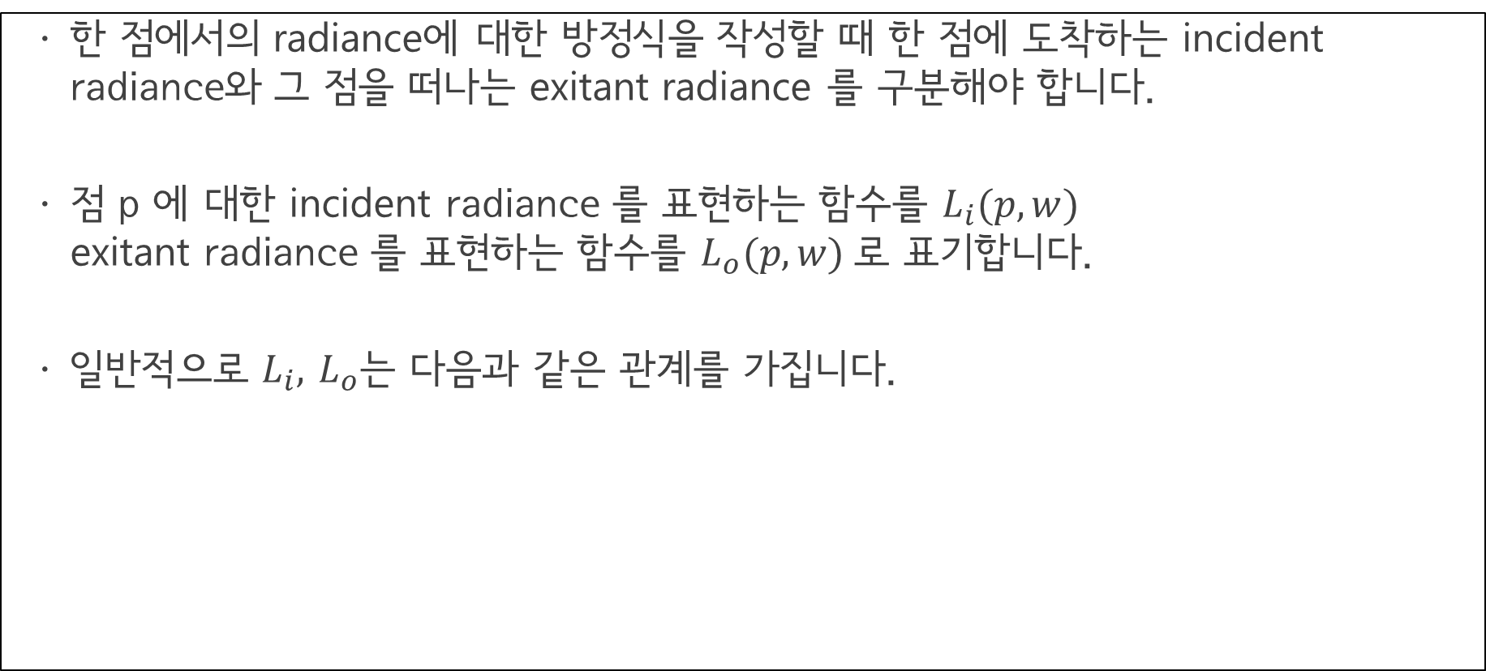
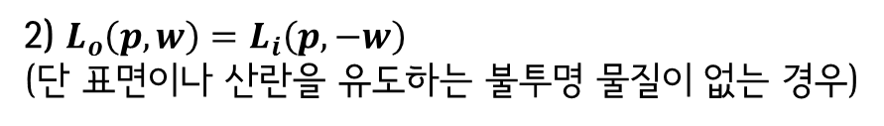

Radiance
한 점에서의 radiance에 대한 방정식을 작성할 때 한 점에 도착하는 incident radiance와 그 점을 떠나는 exitant radiance 를 구분해야 합니다.
점 p 에 대한 incident radiance 를 표현하는 함수를 $L_{i}(p,w)$ exitant radiance 를 표현하는 함수를 $L_{o}(p,w)$로 표기합니다.
일반적으로 $L_{i},$ $L_{o}$는 다음과 같은 관계를 가집니다.
1) $L_{i}(p,w)≠L_{o}(p,w)$
2) $L_{o}\left(p,w\right)=L_{i}\left(p,−w\right)$
(단 표면이나 산란을 유도하는 불투명 물질이 없는 경우)

Slide 25
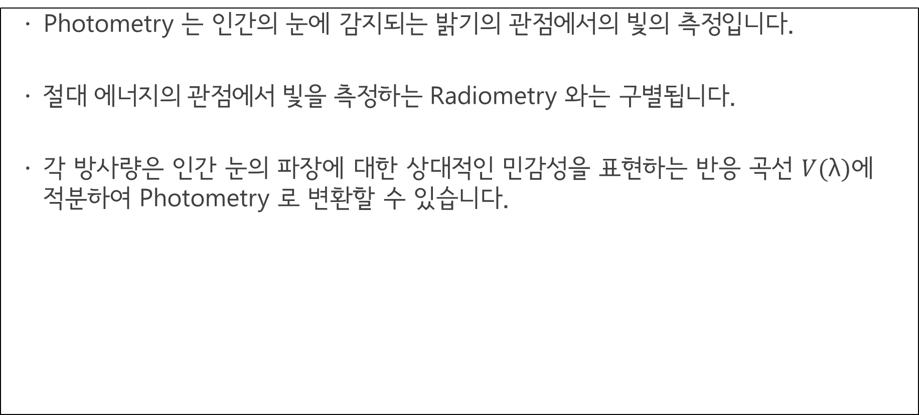
Photometry
Photometry 는 인간의 눈에 감지되는 밝기의 관점에서의 빛의 측정입니다.
절대 에너지의 관점에서 빛을 측정하는 Radiometry 와는 구별됩니다.
각 방사량은 인간 눈의 파장에 대한 상대적인 민감성을 표현하는 반응 곡선 $V(\text{λ})$에 적분하여 Photometry 로 변환할 수 있습니다.

Slide 26
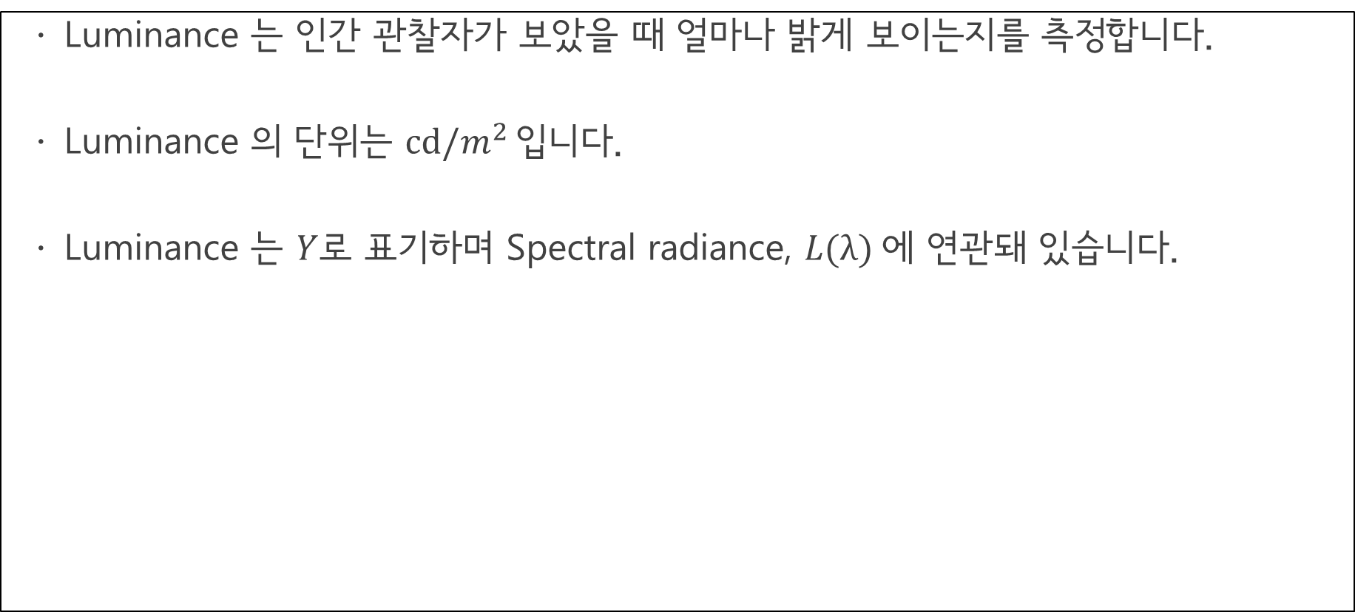
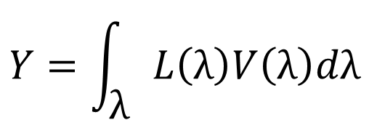
Luminance
Luminance 는 인간 관찰자가 보았을 때 얼마나 밝게 보이는지를 측정합니다.
Luminance 의 단위는 ${\text{cd}/m}^{2}$ 입니다.
Luminance 는 $Y$로 표기하며 Spectral radiance, $L(\text{λ})$ 에 연관돼 있습니다.
$$Y=\int_{\text{λ}}{L\left(\text{λ}\right)V\left(\text{λ}\right)d\text{λ}}$$

Slide 27
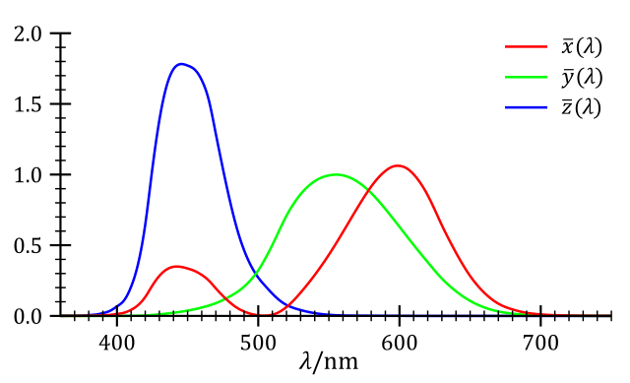
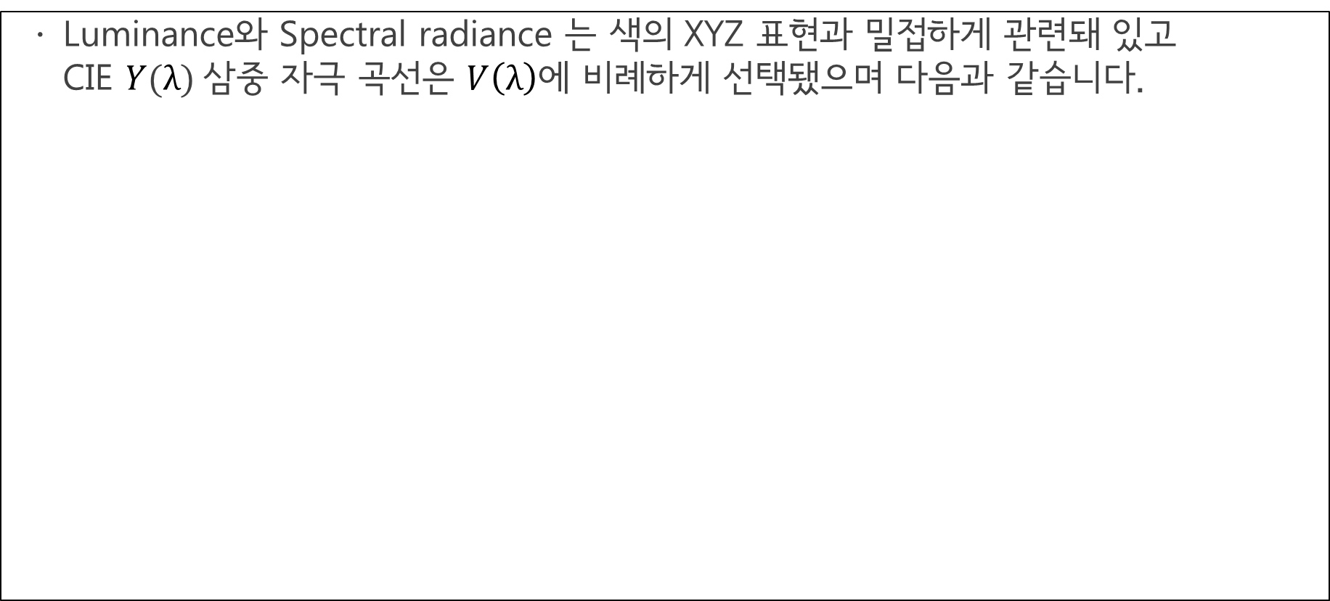
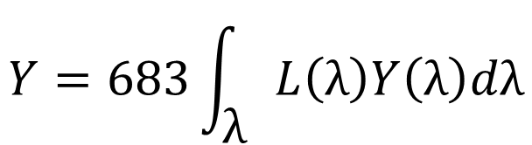
Luminance
Luminance와 Spectral radiance 는 색의 XYZ 표현과 밀접하게 관련돼 있고 CIE $Y$($\text{λ}$) 삼중 자극 곡선은 $V\left(\text{λ}\right)$에 비례하게 선택됐으며 다음과 같습니다.
$$Y=683\int_{\text{λ}}{L\left(\text{λ}\right)Y\left(\text{λ}\right)d\text{λ}}$$

Slide 28
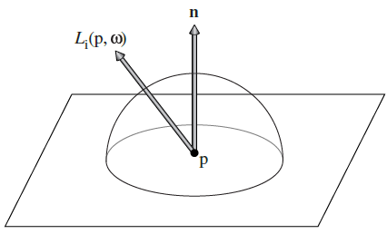
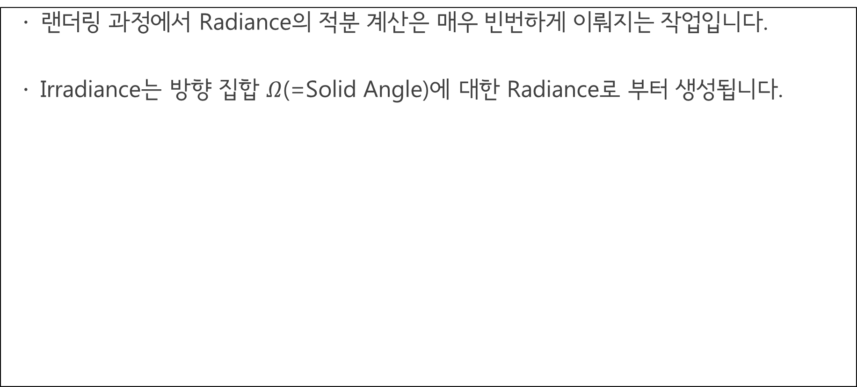
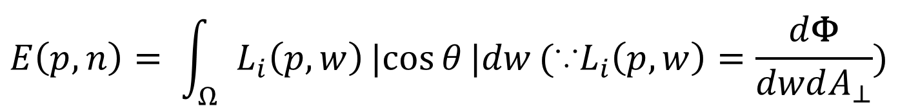
Radiometry
랜더링 과정에서 Radiance의 적분 계산은 매우 빈번하게 이뤄지는 작업입니다.
Irradiance는 방향 집합 $Ω$(=Solid Angle)에 대한 Radiance로 부터 생성됩니다.
$$E\left(p, n\right)= \int_{Ω}{L_{i}\left(p, w\right)|cos{θ}|dw}(\text{∵}L_{i}\left(p, w\right)=\frac{d\text{Φ}}{dwdA_{⊥}})$$

Slide 29
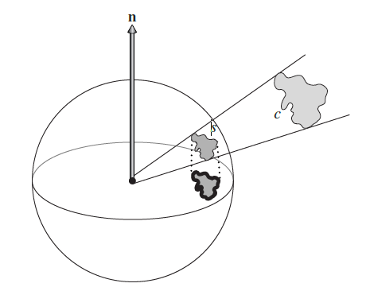
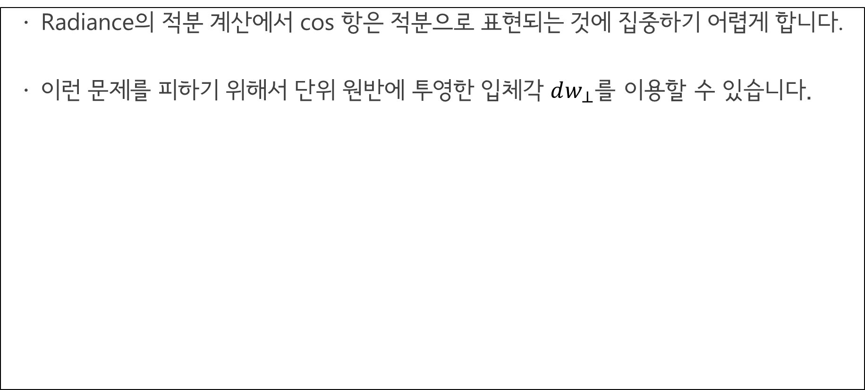
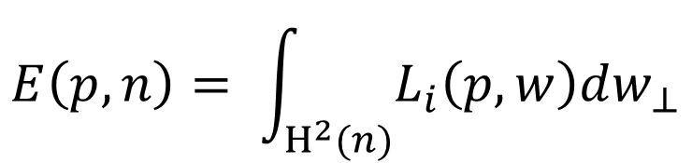

Radiometry
Radiance의 적분 계산에서 cos 항은 적분으로 표현되는 것에 집중하기 어렵게 합니다.
이런 문제를 피하기 위해서 단위 원반에 투영한 입체각 $dw_{⊥}$를 이용할 수 있습니다.
$$dw_{⊥}=|cosθ|dw$$
$$E\left(p, n\right)= \int_{Η^{2}(n)}{L_{i}\left(p, w\right)dw_{⊥}}$$

Slide 30

Radiometry
Irradiance를 Radiance를 통해서 찾았듯이 어떤 물체로부터 방출되는 전체 Flux를 물체의 표면 면적 A에 대해 적분해 계산할 수 있습니다.
$$Φ= \int_{A}{\int_{Η^{2}(n)}{L_{o}\left(p, w\right)cosθdwdA}}$$
$$=\int_{A}{\int_{Η^{2}(n)}{L_{o}\left(p, w\right)dw_{⊥}dA}}$$

Slide 31
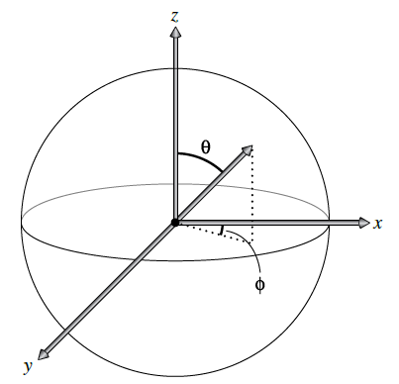


Radiometry
입체각에 대한 적분을 구좌표에 대한 적분으로 변환할 수도 있습니다.
입체각에 대한 적분을 구좌표에 대한 적분으로 변환하면 다음과 같습니다.
$$x=sinθcosθ$$
$$y=sinθsinθ$$
$$z=cosθ$$
$$dw=sinθdθdφ$$

Slide 32
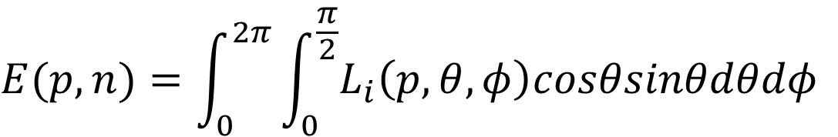

Radiometry
따라서 반구에 대한 irradiance 방정식은 다음과 같습니다.
모든 방향에 대해서 radiance가 같다면 아래와 같이 단순화됩니다.
$$E(p,n)=\int_{0}^{2π}{\int_{0}^{\frac{π}{2}}{L_{i}\left(p,θ,φ\right)cosθsinθdθdφ}}$$
$$E={πL}_{i}$$

Slide 33



Radiometry
면적에 대한 적분으로 변환하는 방법도 있습니다.
면적에 대해서 적분하는 것은 방향에 대해서 적분할 때 특정 방향에 대해서 사각형이 보이는지 결정하기에 자명하지 않기 때문에 유용합니다.
미분 면적은 solid angle에 다음과 같이 관련돼 있습니다.
$$dw=\frac{dAcosθ}{r^{2}}$$
$θ=dA$ 표면 법선과 p 사이의 각도
$r=dA$에서 p까지의 거리

Slide 34


Radiometry
따라서 Irradiance 적분을 다음과 같이 작성할 수 있습니다.
$$E(p,n)=\int_{A}{L}cosθ_{i}\frac{dAcosθ_{o}}{r^{2}}$$

Slide 35
Surface Reflection
빛이 표면에 입사하면 표면은 빛을 산란 시키고 일부는 흡수됩니다.
이런 반사를 모형화하기 위한 두가지 중요 효과가 spectral distribution 과 directional distribution 입니다.
빛의 반사를 묘사하기 위해서 두가지 모델이 사용되는데 BRDF와 BSSRDF입니다.

Slide 36

BRDF
BRDF(Bidirectional Reflectance Distribution Function)는 표면의 반사를 묘사합니다.
광원 방향에서 들어오는 Radiance로 표면에서 관찰자 방향으로 얼마나 많이 나가는지 알아내는 것입니다.

Slide 37

BRDF
BRDF(Bidirectional Reflectance Distribution Function)는 비례식의 상수로 정의 됩니다.
물리기반 BRDF는 다음과 같은 두 가지 특성을 가집니다.
상호성 – 입사와 반사를 교환해도 값이 변하지 않음. (Helmholtz reciprocity)
에너지 보존 – 반사광의 전체 에너지는 입사광의 에너지와 같거나 작음.
$$f_{r}\left(p, w_{o},w_{i}\right)= \frac{dL_{o}(p, w_{o})}{dE(p,w_{i})}= \frac{dL_{o}(p, w_{o})}{L_{i} \left(p,w_{i}\right)cosθ_{i}dw_{i}}$$

Slide 38


BRDF
BTDF(Bidirectional Transmittance Distribution Function)는 투과된 빛의 분포를 표현하며 BRDF와 같은 방식으로 정의할 수 있습니다.
BRDF와 BTDF를 합쳐서 BSDF(Bidirectional Scattering Distribution Function)라고 부르며 $f\left(p, w_{o}, w_{i}\right)$로 표기합니다.

Slide 39


BRDF
BSDF의 정의를 사용해 다음 방정식을 얻을 수 있습니다.
이 방정식을 적분하는 것으로 점 $p$에서 $w_{o}$방향으로 나가는 radiance를 계산할 수 있습니다.
이 방정식이 렌더링에서 근본적인 방정식이며 구 영역($s^{2}$)일 경우 산란 방정식 상위 반구($H^{2}$)일 경우 반사 방정식으로 불립니다.
$$dL_{o}\left(p, w_{o}\right)=f\left(p,w_{o},w_{i}\right)L_{i}\left(p, w_{i}\right)|cosθ_{i}|dw_{i}$$
$$L_{o}\left(p, w_{o}\right)=\int_{s^{2}}{f\left(p,w_{o},w_{i}\right)L_{i}\left(p, w_{i}\right)|cosθ_{i}|dw_{i}}$$

Slide 40

BSSRDF
한 표면에 들어가는 빛은 표면 내부를 돌아다니다 입사점과 떨어진 지점에서 나올 수 있습니다.

Slide 41


BSSRDF
BSSRDF(Bidirectional Scattering-Surface Reflectance Distribution Function)은 이런 종류의 산란 과정을 묘사하는 형식입니다.
BSSRDF $S(p_{o}, w_{0}, p_{i}, w_{i})는$ 점 $p_{o}$에서 $w_{0}방$향으로 나가는 radiance와 $p_{i}에$서 $w_{i} 방$향 에서 들어오는 irradiance의 비율을 표현합니다.
$$S(p_{o}, w_{0}, p_{i}, w_{i})= \frac{dL_{o}(p_{o}, w_{o})}{dE(p_{i},w_{i})}$$

Slide 42

BSSRDF
BSSRDF의 radiance는 표면 면적과 입사 방향에 대한 적분이 필요하여 더 복잡합니다.
$$L_{o}\left(p_{o}, w_{o}\right)=\int_{A}{\int_{H^{2}(n)}{S\left(p_{o},w_{o},p_{i},w_{i}\right)L_{i}\left(p_{i}, w_{i}\right)|cosθ_{i}|dw_{i}dA}}$$

Slide 43
Reference
http://www.gelighting.com/LightingWeb/na/resources/tools/lamp-and-ballast/spectral-power-distribution-curves.jsp
https://ko.wikipedia.org/wiki/CIE_1931_%EC%83%89_%EA%B3%B5%EA%B0%84
https://en.wikipedia.org/wiki/Radiometry
https://en.wikipedia.org/wiki/Photometry_(optics)

